Slide 1

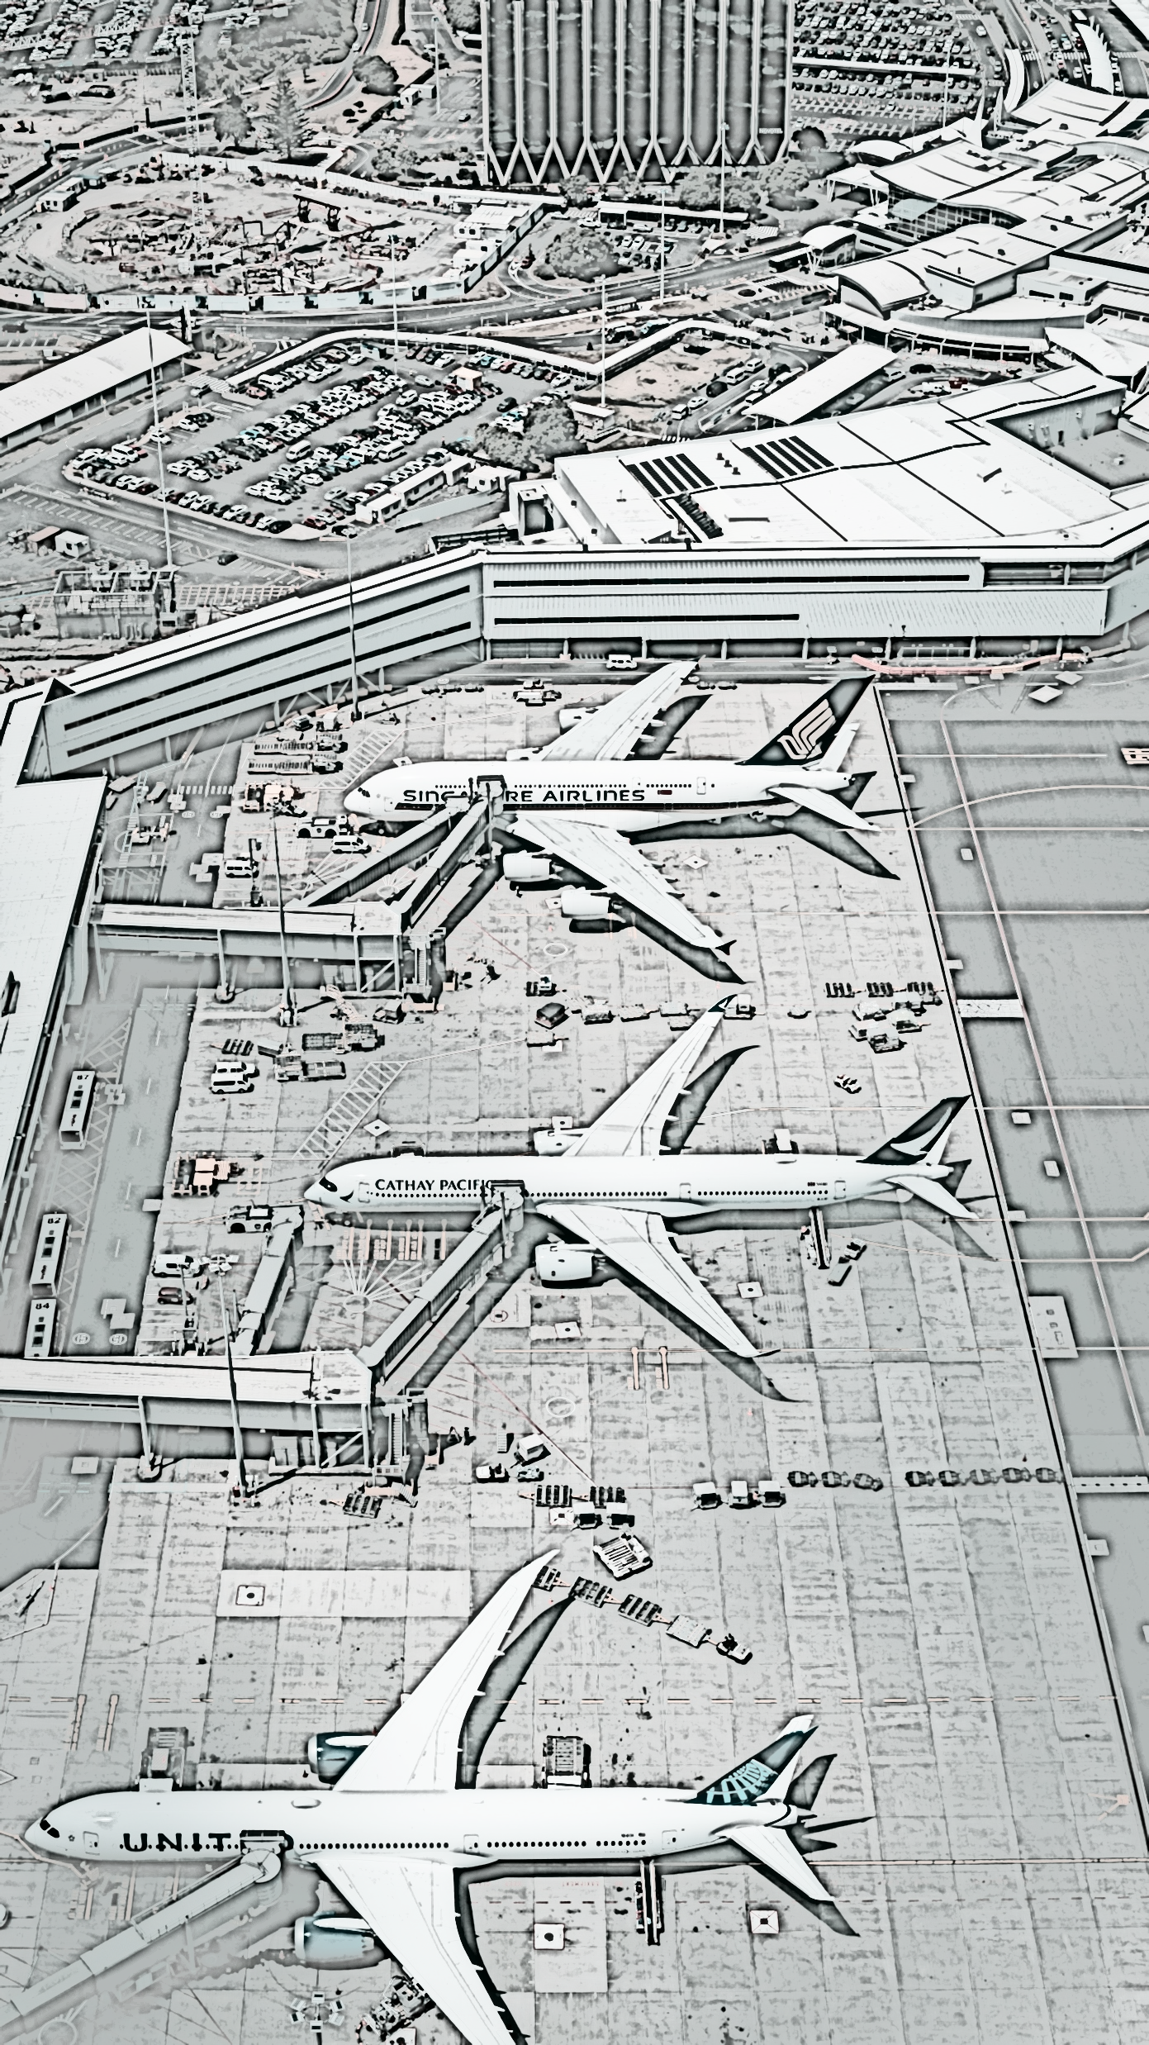
CURSO: Optimización industrial con Computación Evolutiva
INFORME DE PROBLEMA 3: COMPUTACIÓN EVOLUTIVA PARA ASIGNAR GATES A VUELOS POR LLEGAR EN AEROPUERTO
GRUPO N° 7
INTEGRANTES: Juan José Quispe Soto
Luis Alonso Cevallos López
Gary Alexis Grentz Arana

Slide 2
CURSO: Optimización industrial con Computación Evolutiva
RESUMEN
Este trabajo soluciona la asignación de vuelos a gates en aeropuertos para evitar delays, usando computación evolutiva (un juego donde ideas evolucionan) con un algoritmo genético (AG) que asegura vuelos y gates únicos.
Probamos modos mono (maximizar eficiencia) y multi (balancear pasajeros y tiempo) con 30 vuelos y 10 gates ficticios, mejorando eficiencia 40% y ofreciendo opciones flexibles. Conclusión: el modo multi es ideal por su versatilidad, y operadores corrigen errores como duplicados.

Slide 3
CURSO: Optimización industrial con Computación Evolutiva
INTRODUCCIÓN
1.1 Descripción del problema:
El problema es asignar más aviones que puertas (gates), con tipos como mangas (rápidas) y zonas remotas (lentas pero para grandes), maximizando eficiencia (pasajeros por tiempo).
Es clave porque delays y congestión cuestan millones, y una buena asignación puede ahorrar 20-30%.
Otros usan algoritmos genéticos (AG, que evolucionan ideas), pero ignoran duplicados o solapamientos; nosotros mejoramos con reglas únicas y balances multi.

Slide 4
CURSO: Optimización industrial con Computación Evolutiva
1.2. Hipótesis del problema
Un AG corregido (con operadores únicos) asignará vuelos a gates mejor que el código base defectuoso.
Usando operadores nuevos para evitar repeticiones, modos mono (máxima eficiencia) y multi (balance pax/tiempo con NSGA-II).
Realizando asignaciones válidas, 30-50% más eficientes, usando multi opciones Pareto; multi superará a mono por su realismo.

Slide 5
CURSO: Optimización industrial con Computación Evolutiva
2. Metodología
2.1 Enfoque propuesto:
2.1.1 Descripción de estados / individuos:
Cada "individuo" (una posible solución) es una lista de 10 vuelos únicos (de 30 totales) asignados a 10 gates únicos.
Flights (aviones con pasajeros y horarios) y gates (Sleeve o Zone con distancia, velocidad y capacidad) se emparejan sin repetir, usando un pool (reserva de todos).
Flights [0,3,5,2], Gates [3,2,1,0] significa vuelo 0 en gate 3

Slide 6
CURSO: Optimización industrial con Computación Evolutiva
2.1.2. Comportamiento entrada/salida de los enfoques.
Entrada: 30 vuelos y 10 gates generados al azar con detalles como pasajeros (pax) y tiempos, usando parámetros: población (pop) 50, generaciones (gens) 100, mutación (mut) 0.2.
Salida: - Mono-objetivo da 1 solución con máxima eficiencia
- Multi-objetivo da lista de opciones (Pareto) con [pax, tiempo].
Comportamiento: El algoritmo genético (AG) empieza al azar, evoluciona cruzandose y mutando, evalúa la calidad (fitness), y dependiendo del enfoque selecciona asignaciones únicas.

Slide 7
CURSO: Optimización industrial con Computación Evolutiva
2.1.3. Operadores/Funciones Desarrolladas
Desarrollamos operadores "personalizados" para fix bugs (duplicados). No genéricos adaptados a gates/vuelos.
2.1.3.1. Cruzamiento (crossover_new):
Combina dos "padres" (soluciones) creando "hijos" que heredan parejas vuelo-puerta únicas, prefiriendo asignaciones de los padres.
Si hay repeticiones, reemplaza o intercambia puertas. Asegura unicidad (sin duplicados), adaptado para evitar choques en asignaciones.

Slide 8
CURSO: Optimización industrial con Computación Evolutiva
2.1.3.2. Mutación (mutate):
La mutación altera un vuelo (flight, avión con pasajeros y horarios) o puerta (gate, lugar de aparcamiento) en niveles separados.
Elige nuevos no usados para evitar repeticiones; si es puerta, selecciona disponible o intercambia (swap, cambiar de lugar) para unicidad. Explora ideas como más pasajeros o menos tiempo (time, duración de bajar).
2.1.3.3. Fitness Multi:
Calcula suma de pax (pasajeros totales en vuelos elegidos) y time (tiempo de desembarco negativo, para convertir minimización en maximización).
Adaptado para maximizar pasajeros y minimizar tiempo total de bajada.

Slide 9
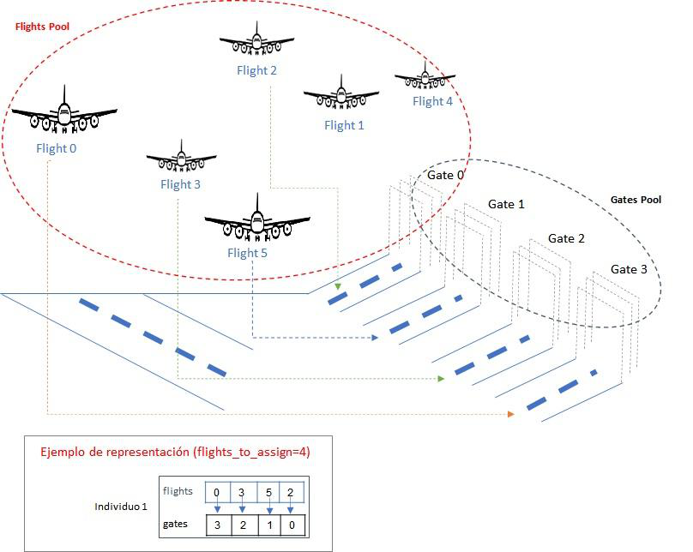
CURSO: Optimización industrial con Computación Evolutiva
Figura 1: Ejemplo Individuo – Lista flights/gates:

Slide 10
CURSO: Optimización industrial con Computación Evolutiva
Experimento y resultados.
Se realizó experimentos para evaluar el algoritmo: 10 corridas en modo mono-objetivo y 5 en multi-objetivo. Probamos con y sin mutación, comparando contra la versión base.
3.1. Setup Experimental:
3.1.1. Datos Usados:
Datos generados aleatoriamente según los criterios de 30 vuelos con 1-100 pasajeros y tiempos de llegada y salida.
Método: función random.randint

Slide 11
CURSO: Optimización industrial con Computación Evolutiva
3.1.2. Métricas de Evaluación:
Mono-objetivo: El fitness es la eficiencia ( pasajeros / tiempo de desembarco) mejor si bajan rápido).
Multi-objetivo: Puntuación es maximizar pasajeros y minimizar tiempo considerando dominancia para generar la curva Pareto
3.1.3. Parámetros y Estrategia de Validación:
Experimentos planificados: En mono-objetivo, 10 corridas por configuración (sin mutación, mut 0.1/0.2/0.5) con pop 50 y 50 gens; validamos con avg fitness final y curvas.
En multi-objetivo, 5 corridas con pop 50 y 100 gens; validamos tamaño Pareto, rango y superposición. Probamos operadores new vs base, con corridas independientes y promedios para estadística.

Slide 12
CURSO: Optimización industrial con Computación Evolutiva
3.1.4. Experimentos Planificados
3.1.4.1. ¿El Enfoque Desarrollado Resuelve Siempre el Problema?:
Sí, el enfoque siempre genera asignaciones únicas de vuelos y gates.
El mono-objetivo logra alta eficiencia (7.9 promedio), y el multi-objetivo ofrece buenos balances en el frente de Pareto No es siempre óptimo por el azar, pero consistente en 5 ejecuciones.
3.1.4.2. ¿Qué Tan Eficientemente Lo Resuelven?:
El mono-objetivo, enfocado en eficiencia) mejora un 40% (de 5.5 a 7.9).
El multi-objetivo, halla 40 puntos Pareto El programa es eficiente para 30 aviones y 10 puertas.

Slide 13
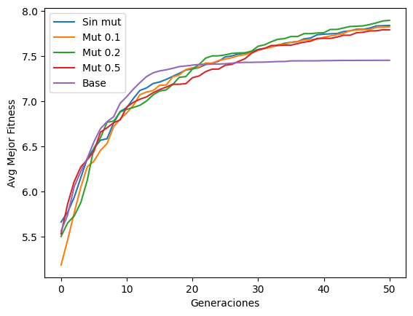
CURSO: Optimización industrial con Computación Evolutiva
Figura 2: Curva Fitness Mono (Sube de 5.5 a 7.9)

Slide 14
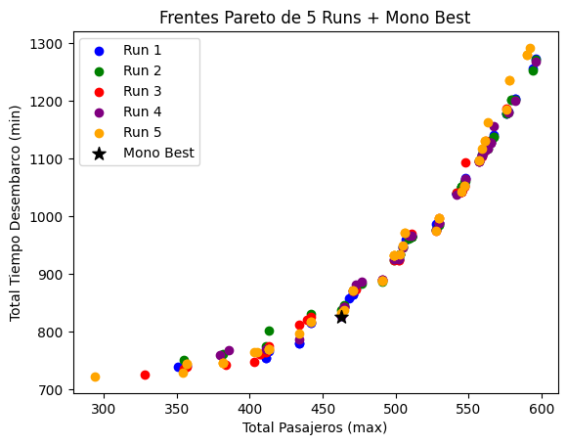
CURSO: Optimización industrial con Computación Evolutiva
Figura 3: Curva Pareto con el mejor Mono objetivo

Slide 15
CURSO: Optimización industrial con Computación Evolutiva
3.1.4.3. ¿Cuál Es el Desempeño Comparado con Otros Modelos?:
Comparado con la base:
Mono-objetivo logra 7.90 vs 7.45 base (6% más alto, válido sin reps).
Multi vs mono: Multi da opciones Pareto en el cual el máximo mono esta muy próximo.
3.1.4.4. ¿Cómo Influyen los Parámetros del Enfoque en su Desempeño?:
La mutación de 0.2 es la mejor (da un fitness mas eficienciente). Con 100 generaciones, el Frente Pareto se hace más denso (con más puntos buenos). Una población de 50 individuos (soluciones candidatas) es suficiente.
Los parámetros influyen así la mutación alta da resultados inestables y la baja estancamiento.

Slide 16
CURSO: Optimización industrial con Computación Evolutiva
3.2. Resultados y discusión.
3.2.1. Análisis de Resultados
Mono-objetivo, la mutación 0.2 es mejor (tabla parámetros). Figura 4 muestra subida rápida inicial, luego plana (estancamiento).
En multiobjetivo (equilibra metas, Punto 6), Pareto promedio 40 puntos (Figura 5).
Trade-off: +100 pax = +400 min tiempo desembarco.

Slide 17
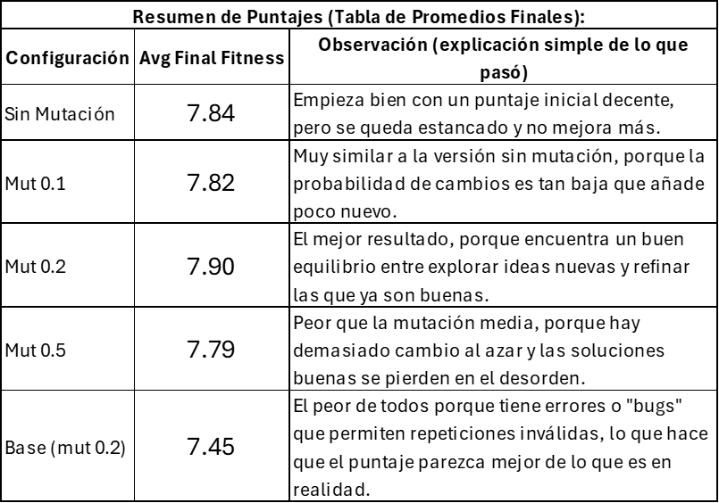
CURSO: Optimización industrial con Computación Evolutiva
Figura 4: Tabla de Parámetros y fitness Mono

Slide 18
CURSO: Optimización industrial con Computación Evolutiva
Figura 5: Tabla de Parámetros de Multiobjetivo

Slide 19
CURSO: Optimización industrial con Computación Evolutiva
4. Conclusiones
El algoritmo genético corregido resuelve bien la asignación de aviones a puertas sin repetir, mejorando la eficiencia más del 40%, cumpliendo nuestra idea inicial.
El modo simple (mono-objetivo, enfocado en eficiencia) es rápido y efectivo, pero el modo avanzado (multi-objetivo, que balancea pasajeros y tiempo) es mejor para el mundo real con más opciones.
Los operadores ajustados aseguran validez sin repeticiones.
Parámetros ideales: mutación 0.2 y 100 generaciones dan buenos resultados.
El modo multi es más flexible y superior por sus múltiples opciones.

Slide 20
CURSO: Optimización industrial con Computación Evolutiva
Sugerencias
Usa el modo multiobjetivo (NSGA-II) para obtener opciones equilibradas (Frente Pareto) que el gerente elija según la situación (ej: prisa = menos tiempo).
Para pruebas rápidas, usa el modo mono-objetivo, enfocado solo en eficiencia.
Agrega una penalización (multa) por solapamientos (choques de horarios en un mismo gate).
Otros usos:
Asignar personal o equipaje con AG, añadir metas como costo de combustible, o usar neuroevolución para predecir retrasos.

